Slide 1
Chapter 3. 신경망 & Chapter 4. 신경망 학습

Slide 2
Chapter 1. 헬로 파이썬
2018’s
Deep Learning Study
[ Chapter 3.
신경망 ]
퍼셉트론에서 신경망으로
활성수 함수
다차원 배열의 계산
3층 신경망 구현하기
출력층 설계하기
손글씨 숫자 인식
정리

Slide 3
Intro.
Chapter 3. 신경망
신경망
“가중치 매개변수의 적절한 값을 데이터로부터
자동으로 학습하는 능력 (신경망의 중요한 성질)”
퍼셉트론으로는?
good: 퍼셉트론으로 복잡한 함수 구현 가능
bad: 퍼셉트론으로는 여전히 가중치 설정하는 작업(원하는 결과를 출력하도록 가중치 값을 적절히 정하는 작업)은 사람이 수동으로 한다는 것

Slide 4
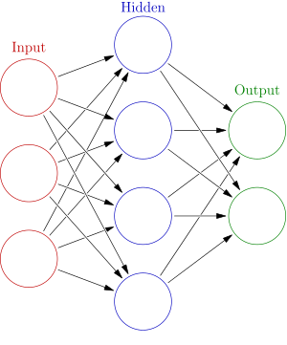
1. 퍼셉트론에서 신경망으로
Chapter 3. 신경망
→ 신경망과 퍼셉트론 공통점 많음, 그래서 차이점 위주로 신경망 구조 설명
신경망의 예 → 신경망은 모두 3층으로 구성
하지만, 가중치를 갖는 층은 2개뿐이기 때문에 ‘2층 신경망’이라고 한다!(문헌마다 다를 수 있음 ‘3층 신경망’이라 할 수 도 있으니 주의)
본 책은 실제로 가중치를 갖는 층의 개수(입력층, 은닉층, 출력층의 합계에서 1을 뺀 값)을 기준으로 함
은닉층(1층)
입력층(0층)
출력층(2층)

Slide 5
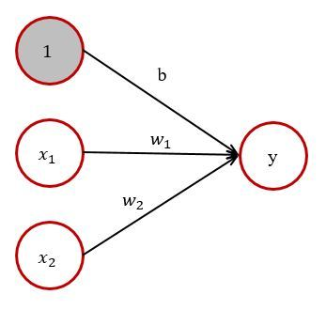
1. 퍼셉트론에서 신경망으로
Chapter 3. 신경망
퍼셉트론 복습
x1과 x2라는 두 신호를 입력받아 y를 출력하는 퍼셉트론
퍼셉트론 수식
b는 편향을 나타내는 매개변수, 뉴런이 얼마나 쉽게 활성화되느냐를 제어
w1 과 w2 는 각 신호의 가중치를 나타내는 매개변수, 각 신호의 영향력을 제어
편향을 명시한 퍼셉트론
가중치가 b이고 입력이 1인 뉴런이 추가됨
이 퍼셉트론의 동작은 x1, x2, 1이라는 3개의 신호가 뉴런에 입력되어, 각 신호에 가중치를 곱한 후, 다음 뉴런에 전달됨 → 다음 뉴런에서는 이들 신호의 값을 더하여, 그 합이 0을 넘으면 1을 출력하고 그렇지 않으면 0을 출력
편향의 입력 신호가 항상 1이기 때문에 해당 뉴런을 회색으로 채워 다른 뉴런과 구별
조건 분기의 동작(0을 넘으면 1을 출력하고, 그렇지 않으면 0을 출력)을 하나의 함수로 나타냄

Slide 6
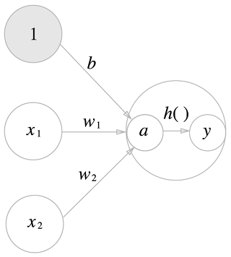
1. 퍼셉트론에서 신경망으로
Chapter 3. 신경망
활성화 함수의 등장
h(x) 함수의 등장 ⇒ 입력 신호의 총합을 출력 신호로 변환하는 함수를 일반적으로 ‘활성화 함수(activation function)’이라 함
활성화 함수 → 입력 신호의 총합이 활성화를 일으키는지를 정하는 역할을 함
가중치가 곱해진 입력 신호의 총합을 계산하고, 그 합을 활성화 함수에 입력해 결과를 내는 2단계로 처리
1단계 : a = b + w1*x1 + w2*x2
2단계 : y = h(a)
1단계는 가중치가 달린 입력 신호와 편향의 총합을 계산
2단계는 이를 함수 h()에 넣어 y를 출력하는 흐름
활성화 함수의 처리 과정
기존 뉴런의 원을 키우고, 그 안에 활성화 함수의 처리 과정을 명시적으로 그림
== 가중치 신호를 조합한 결과가 a라는 노드가 되고, 활성화 함수 h()를 통과하여 y라는 노드로 변환되는 과정이 분명하게 → 활성화 처리 과정을 명시한 뉴런(a는 입력 신호의 총합, h()는 활성화 함수, y는 출력)

Slide 7
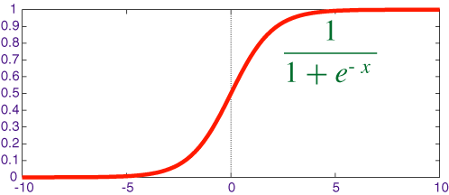

2. 활성화 함수(시그모이드 함수 & 계단 함수)
Chapter 3. 신경망
용어정리:
일반적으로 단순 퍼셉트론은 단층 네트워크에서 계단 함수(임계값을 경계로 출력이 바뀌는 함수)를 활성화 함수로 사용한 모델을 가리킴
다층 퍼셉트론은 신경망(여러 층으로 구성되고 시그모이드 함수 등의 매끈한 활성화 함수를 사용하는 네트워크)을 가리킴
시그모이드 함수(활성화 함수로 자주 이용됨)
수식
h(x) = 1/ 1+exp(-x)
exp(-x)는 를 뜻하며, e는 자연상수로 2.7182..의 값을 갖는 실수
h(1.0) = 0.731…,h(2.0) = 0.880…
신경망에서는 활성화 함수로 시그모이드 함수를 이용하여 신호를 변환 → 그 변환된 신호를 다음 뉴런에 전달
퍼셉트론과 신경망의 주된 차이는? → 활성화 함수!!!

Slide 8
2. 활성화 함수(시그모이드 함수 & 계단 함수)
Chapter 3. 신경망
계단 함수 구현하기
계단 함수 : 입력이 0을 넘으면 1을 출력하고, 그 외에는 0을 출력하는 함수
def step_function(x):
if x > 0:
return 1
else:
return 0
이 구현에서 인수 x는 실수(부동소수점)만 받아들임 == step_function(3.0)은 되지만, 넘파이 배열을 인수로 받을 수 없음! → step_function(np.array([1.0, 2.0]))안 됨!
def step_function(x):
y = x > 0
return y.astype(np.int)
넘파이 배열에 부등호 연산을 수행하면 배열의 원소 각각에 부등호 연산을 수행한 bool이 생성됨!!
배열 x의 원소 각각이 0보다 크면 True, 0이하면 False로 변환한 새로운 배열 생성 → 그러면 이를 0이나 1의 int형을 출력하는 함수로 구성!
넘파이 배열의 자료형을 변환할 때는 astype() 메서드 이용 → 원하는 자료형을 np.int로 인수 지정!

Slide 9
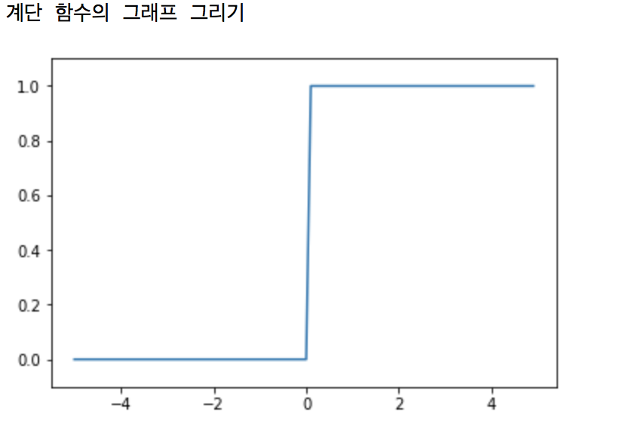
2. 활성화 함수(시그모이드 함수 & 계단 함수)
Chapter 3. 신경망
계단 함수의 그래프
Code 설명
np.arrange(-5.0, 5.0, 0.1)은 -5.0에서 5.0전까지 0.1 간격의 넘파이 배열을 생성 → [-5.0, -4.9, …, 4.9]를 생성
step_function2()은 인수로 받은 넘파이 배열의 원소 각각을 인수로 계단 함수 실행해, 그 결과를 다시 배열로 만들어 돌려줌 → 이 p, y 배열을 그래프로 그리면(plot) 결과나옴
예시의 결과 : 계단 함수는 0을 경계로 출력이 0에서 1(또는 1에서 0)로 바뀜!!!
(So, 계단 함수임!!, 값이 바뀌는 형태가 계단 같아서..!)
Code 예시 : step_func.ipynb

Slide 10
2. 활성화 함수
Chapter 3. 신경망
시그모이드 함수 구현하기
def sigmoid(x):
return 1/(1+np.exp(-x))
여기서 np.exp(-x)는 exp(-x) 수식에 해당 - 인수 x가 넘파이 배열이어도 올바른 결과가 나옴
해당 함수는 넘파이 배열로 브로드캐스트 가능
넘파이 배열과 스칼라값의 연산을 넘파이 배열의 원소 각각과 스칼라값의 연산으로 바꿔 수행하는 것
시그모이드 함수 그래프로 그리기
계단 함수 그리기 코드와 거의 같음. 차이는 y를 출력하는 함수를 sigmoid 함수로 변경한 곳
참고
시그모이드(sigmoid)란 ‘S자 모양’이라는 뜻 → 그래프의 그림 모양과 같음 ⇒ ‘시그모이드 = S자 모양’
Code 예시 : sigmoid_func.ipynb

Slide 11
2. 활성화 함수
Chapter 3. 신경망
시그모이드 함수와 계단 함수 비교
차이점)계단 함수(점선)과 시그모이드 함수(실선) 예시
매끄러움의 차이
시그모이드 함수: 부드러운 곡선이며 입력에 따라 출력이 연속적으로 변화함→ 이게 중요한 역할을 함!! ⇒ 실수를 반환(0.731…, 0.880...), 연속적인 실수가 흐름
계단 함수: 0을 경계로 출력이 갑자기 바뀌어 버림 ⇒ 0과 1 중 하나의 값만 반환, 뉴런 사이에서 0 혹은 1이 흘렀음
공통점1) 둘 다 입력이 작을 때의 출력은 0에 가깝고(혹은 0), 입력이 커지면 출력이 1에 가까워지는(혹은 1)인 구조
→ 계단 함수와 시그모이드 함수는 입력이 중요하며 큰 값을 출력하고 입력이 중요하지 않으면 작은 값을 출력! 그리고 입력이 아무리 작거나 커도 출력은 0에서 1사이라는 것!
Code 예시 : sigmoidAndStepfunction.ipynb

Slide 12
2. 활성화 함수
Chapter 3. 신경망
비선형 함수
공통점2) 비선형 함수라는 것!
시그모이드 함수는 곡선/ 계단 함수는 계단처럼 구부러진 직전 ⇒ 둘 다 비선형 함수로 분류됨
참고) 활성화 함수 부분에서 선형, 비선형 등장
함수라는 것은 어떤 값을 입력하면 그에 따른 값을 돌려주는 변환기
이 때 이 변환기에 입력시 출력이 입력의 상수배만큼 변하는 함수를 선형함수
f(x) = ax + b, a와 b는 상수 → 직선
선형이 아닌 함수 → 직선 1개로는 그릴 수 없는 함수
신경망에서는 오직 비선형 함수만 가능! Why?
선형 함수를 이용하면 신경망의 층을 깊게 하는 의미가 없어지기 때문에! → 선형 함수로 층을 아무리 깊게 해도 ‘은닉층이 없는 네트워크’로도 설명이 가능해짐!(선형 함수를 이용해서는 여러 층으로 구성하는 이점을 살릴 수 없음)

Slide 13
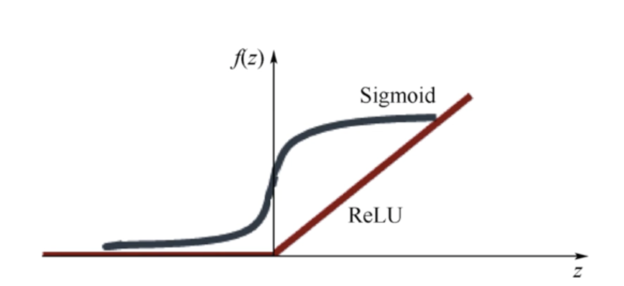
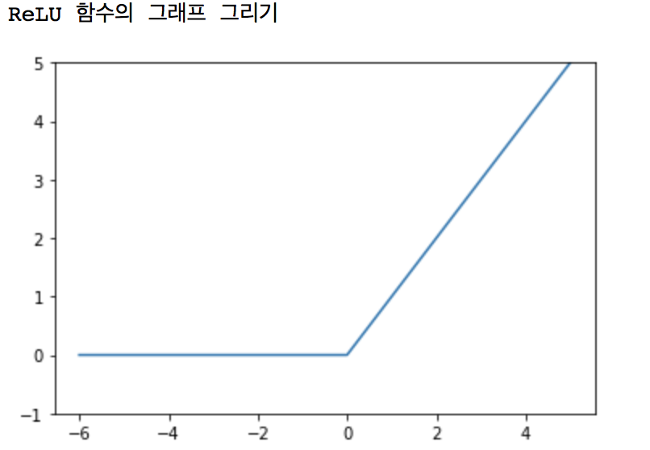
2. 활성화 함수
Chapter 3. 신경망
ReLU 함수
시그모이드 함수 보다는 Rectified Linear Unit(렐루) 함수
[Why?] 시그모이드 사용시 값이 변경 되는 문제 발생
주요 성질
입력이 0을 넘으면 그 입력을 그대로 출력하고, 0이하면 0을 출력하는 함수
if x > 0:
x
else:
0
예시에서는 넘파이의 maximum 함수를 사용
maximum은 두 입력 중 큰 값을 선택해 반환하는 함수
Code 예시 : ReLU_function.ipynb

Slide 14
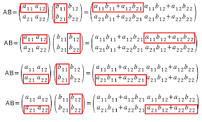
3. 다차원 배열의 계산
Chapter 3. 신경망
다차원 배열의 계산 → 넘파이의 다차원 배열 계산
행렬의 내적(행렬 곱)
왼쪽 행렬의 행(가로)과 오른쪽 행렬의 열(세로)을 원소별로 곱하고 그 값들을 더해서 계산 → 계산 결과가 새로운 다차원 배열의 원소가 됨!
예시 → 두 행렬의 내적은 넘파이 함수 np.dot()으로 계산
np.dot()은 넘파이 배열 2개를 인수로 받아 그 내적을 반환
주의) np.dot(A, B)와 np.dot(B, A)는 다른 값이 될 수 있다는 점!!! → 피연산자의 순서가 다르면 결과도 달라
행렬의 내적 구할 때 주의사항
행렬의 형상(shape)이 중요!
행렬 A의 1번째 차원의 원소 수 (열 수)와 행렬 B의 0번째 차원의 원소 수(행 수)가 같아야 함
다차원 배열을 곱하려면 두 행렬의 대응하는 차원의 원소 수를 일치시켜야 함
A X B = C일 때, C의 형상은 행렬 A의 행 수와 행렬 B의 열 수가 됨!
A(2차원 배열) X B(1차원 배열) = C(1차원 배열)
A(3X2) * B(2) = C(3)
Code 예시 : multi-rank array.ipynb

Slide 15
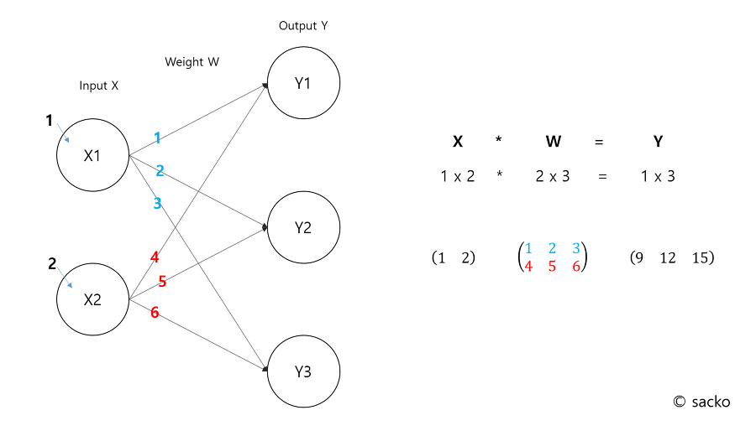
3. 다차원 배열의 계산
Chapter 3. 신경망
신경망의 내적
행렬의 곱으로 신경망의 계산을 수행
이 신경망은 편향과 활성화 함수를 생략하고 가중치만 가짐
구현에서도 X, W, Y주의!
X, W의 대응하는 차원의 원소 수가 같아야 하는 것!!!
Code 예시 : multi-rank array.ipynb

Slide 16
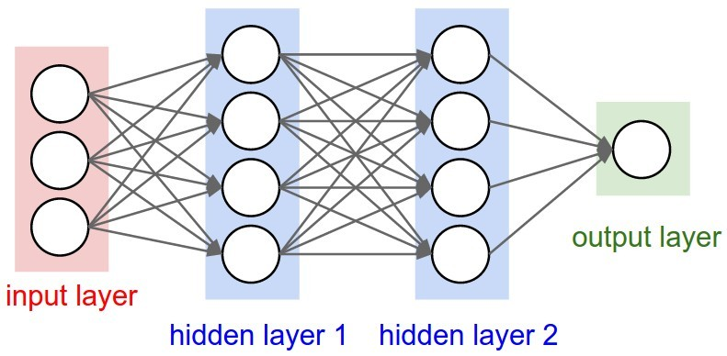
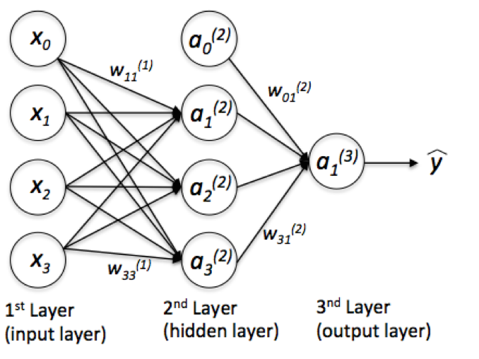
4. 3층 신경망 구현하기
Chapter 3. 신경망
표기법 설명 & 개괄
입력부터 출력까지의 처리(순방향 처리) → 넘파이의 다차원 배열 사용
신경망에서의 계산을 행렬 계산으로 정리 가능
신경망 각 층의 계산은 행렬의 내적으로 처리할 수 있음!
(1)에 있는 것은 해당 층의 가중치, 해당 층의 뉴런임을 뜻하는 것
아래에 있는 것은 다음 층 뉴런과 앞 층 뉴런의 인덱스 → 순서는 책마다 바뀔 수 있음으로 주의
위의 예시는 앞 층 뉴런과 다음 층 뉴런의 순서임!
Code 예시 : 3step_neural_net.ipynb

Slide 17
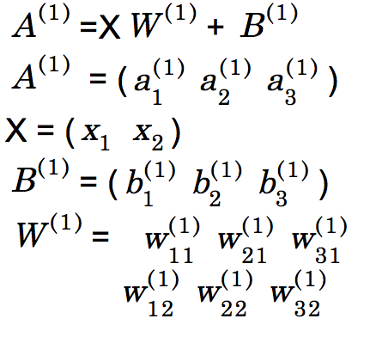

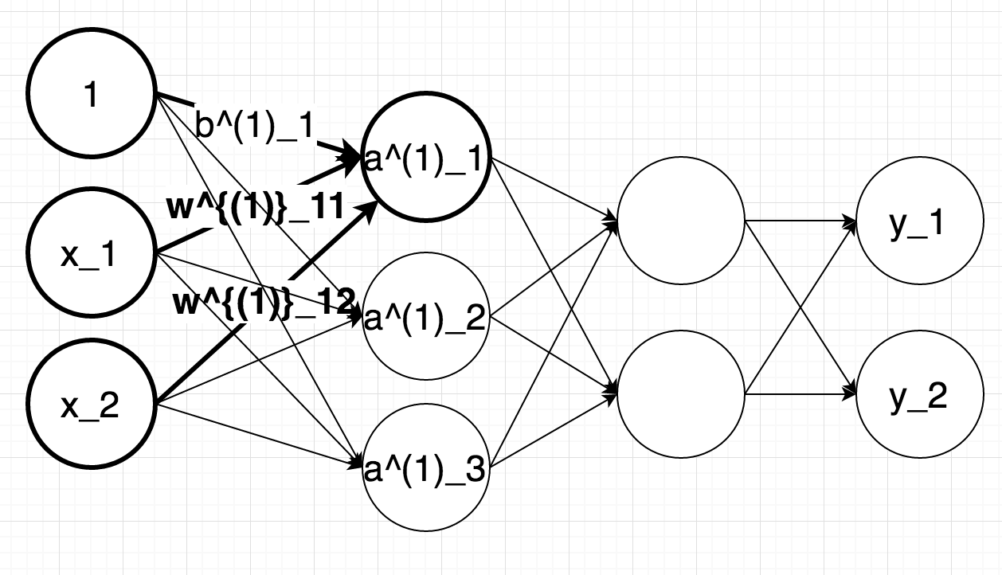
4. 3층 신경망 구현하기
Chapter 3. 신경망
각 층의 신호 전달 구현하기
‘1층의 첫 번째 뉴런’으로 가는 신호
편향을 뜻하는 뉴런 1을 추가, 편향은 오른쪽 아래 인덱스가 하나밖에 없다는 것 주의! == 앞 층의 편향 뉴런이 하나뿐이기 때문임
가중치를 곱한 신호 두 개와 편향을 합한 것
여기서 행렬의 내적을 이용하면 1층의 ‘가중치 부분’ 간소화
W1은 2-3행렬, X는 원소가 2개인 1차원 배열 → W1과 X의 대응하는 차원의 원소 수 일치
Code 예시 : 3step_neural_net.ipynb

Slide 18
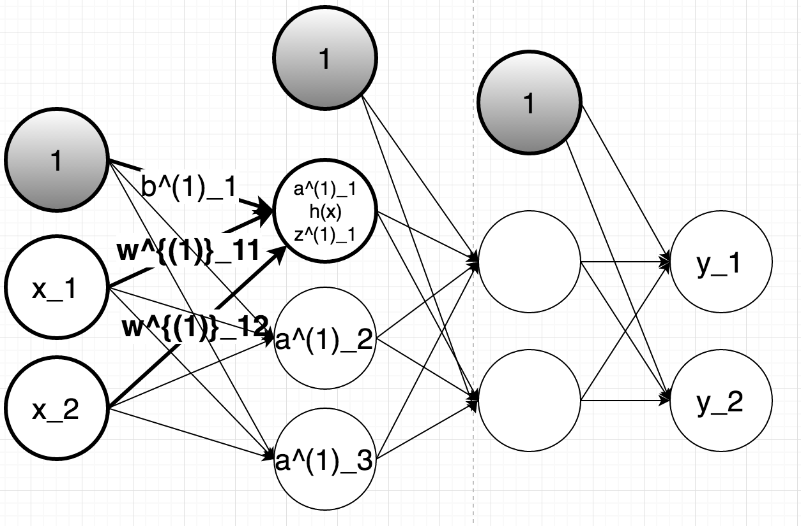
4. 3층 신경망 구현하기
Chapter 3. 신경망
1층의 활성화 함수에서의 처리
은닉층에서의 가중치 합(가중 신호와 편향의 총합)을 a로 표기하고 활성화 함수 h()로 변환된 신호를 z로 표기
예시 - 활성화 함수를 시그모이드 함수 썼을 경우
넘파이 배열을 받아 같은 수의 원소로 구성된 넘파이 배열을 반환
1층에서 2층으로 가는 과정
1층의 출력 Z1이 2층의 입력이 된다는 점을 제외하면 앞선 방법과 같음
Code 예시 : 3step_neural_net.ipynb

Slide 19
4. 3층 신경망 구현하기
Chapter 3. 신경망
2층에서 출력층으로의 신호 전달
항등 함수인 identity_function()을 출력층의 활성화 함수로 이용, 항등 함수는 입력을 그대로 출력
은닉층의 활성화 함수와 출력층의 활성화 함수를 구분하기 위한 것임
주의) 출력층의 활성화 함수는 풀고자 하는 문제의 성질에 맞게 정함
예를 들어 회귀에는 항등 함수를, 2클래스 분류에는 시그모이드 함수를, 다중 클래스 분류에는 소프트맥스 함수를 사용하는 것이 일반적
Code 예시 : 3step_neural_net.ipynb

Slide 20
4. 3층 신경망 구현하기
Chapter 3. 신경망
구현 정리
총 망라
신경망 구현의 관례에 따라 가중치만 W1과 같이 대문자, 나머지는 모두 소문자
init_network()
가중치와 편향을 초기화, 딕셔너리 변수인 network에 저장(각 층에 필요한 매개변수(가중치와 편향)을 저장)
forward()
입력 신호를 출력으로 변환하는 처리 과정을 모두 구현
신호가 순방향(입력에서 출력 방향)으로 전달됨(순전파)을 알리기 위함
역방향(출력에서 입력 방향)도 있을 수 있음
Code 예시 : 3step_neural_net.ipynb

Slide 21
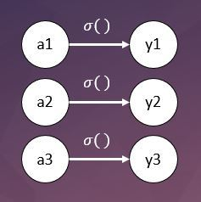
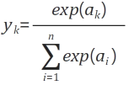
5. 출력층 설계하기
Chapter 3. 신경망
출력층 설계하기
→ 신경망의 출력층에서 사용하는 함수 회귀(입력 데이터에서 연속적인 수치를 예측하는 문제)일 경우
→ 항등 함수/분류(데이터가 어느 클래스에 속하느냐의 문제)일 경우 - 소프트맥스 함수를 사용
Code 예시 : Softmax_func.ipynb

Slide 22
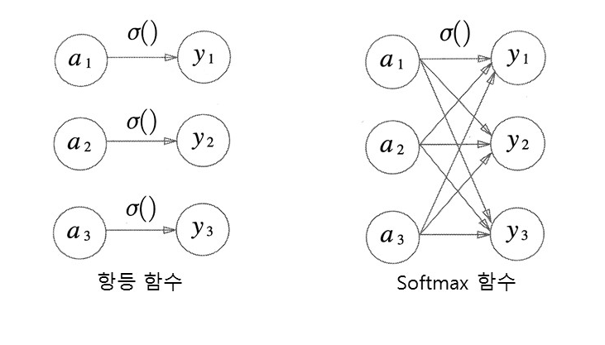
5. 출력층 설계하기
Chapter 3. 신경망
항등 함수와 소프트맥스 함수 구현하기
회귀: 항등함수(identity function)
입력과 출력이 항상 같다는 뜻
입력 신호가 그대로 출력 신호가 됨
분류: 소프트맥스(softmax function)
e는 자연상수, n은 출력 층의 뉴런 수, yk는 그 중 k번째 출력
위의 식과 같이 소프트맥스 함수의 분자는 입력 신호 ak의 지수 함수, 분모는 모든 입력 신호의 지수 함수의 합으로 구성 됨
분모에서도 알 수 있듯이 출력 층의 각 뉴런이 모든 입력 신호에서 영향을 받음
예시
Code 예시 : Softmax_func.ipynb

Slide 23
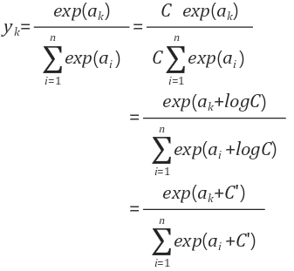
5. 출력층 설계하기
Chapter 3. 신경망
소프트맥스 함수 구현 시 주의점
오버플로 문제!
지수 함수 사용 시, 쉽게 아주 큰 값을 내뱉음 → 큰 값은 표현 불가!!
오버플로 개선 수식
첫 번째 변형: C라는 임의의 정수를 분자와 분모 양쪽에 곱함
그 다음: C를 지수 함수 exp() 안으로 옮겨 logC로 만듦
마지막 : logC를 C’라는 새로운 기호로 바꿈
해석
소프트맥스의 지수 함수를 계산할 때 어떤 정수를 더하거나 빼도 결과가 바뀌지 않음. 여기서 C’에 어떤 값을 대입해도 상관없지만, 오버플로를 막을 목적으로 입력 신호 중 최대값을 이용하는 것이 일반적
예시
입력 신호 중 최대값을 빼주면 올바르게 계산 가능!
Code 예시 : Softmax_func.ipynb

Slide 24
5. 출력층 설계하기
Chapter 3. 신경망
소프트맥스 함수의 특징
소프트맥스 함수의 출력은 0 ~ 1.0 사이 실수
소프트맥스 함수 출력의 총합은 1 → 때문에 소프트맥스 함수의 출력을 ‘확률’로 해석 가능!
예) 개선된 softmax()의 결과 >>[ 0.21630418 0.19572011 0.58797571]
여기서 2번째 원소의 확률이 가장 높으니, 답은 2번째 클래스!(58%의 확률로)
주의) 소프트맥스 함수를 적용해도 각 원소의 대소 관계는 변하지 않음
지수 함수 y = exp(x)가 단조 증가 함수이기 때문!
단조 증가 함수
정의역 원소 a,b가 a<=b일 때, f(a) <= f(b)가 성립하는 함수
이 말은, a의 원소들 사이의 대소 관계가 y의 원소들 사이의 대소 관계로 그대로 이어짐
신경망을 이용한 분류에서는 일반적으로 가장 큰 출력을 내는 뉴런에 해당하는 클래스로만 인식, 소프트맥스 함수를 적용해도 출력이 가장 큰 뉴런의 위치는 달리 지지 않음
Code 예시 : Softmax_func.ipynb

Slide 25
5. 출력층 설계하기
Chapter 3. 신경망
기계학습 문제 풀이
학습
학습 단계에서 모델을 학습하고(직업 훈련을 받고),
추론
추론 단계에서 앞서 학습한 모델로 미지의 데이터에 대해서 추론(분류)을 수행(현장 투입) → 추론 단계에서는 출력층의 소프트맥스 함수를 생략하는 것이 일반적/ 신경망을 학습시킬 때는 출력층에서 소프트맥스 함수를 사용!
출력층 의 뉴런 수 정하기
풀려는 문제에 맞게 정해줘!
분류에서는 분류하고 싶은 클래스의 수로 설정하는 것이 일반적
예) 0 ~ 9 중 하나로 분류 시, 출력층 뉴런을 10개로 설정
이 중에서, 가장 큰 출력 값을 가지는 뉴런을 신경망의 클래스를 선택 함
Code 예시 : Softmax_func.ipynb

Slide 26
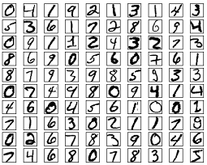
6. 손글자 숫자 인식
Chapter 3. 신경망
손글씨 숫자 인식
→ (실전), 추론 과정만 구현(신경망의 순전파(forward propagation)) , 신경망도 기계학습과 마찬가지로 가중치 매개변수를 학습 & 학습한 매개변수를 사용하여 입력 데이터 분류
MNIST 데이터셋
손글씨 숫자 이미지 집합
0 ~ 9까지의 숫자 이미지로 구성
훈련 이미지로 모델 학습/ 학습한 모델로 시험 이미지 분류 평가
MNIST의 이미지 데이터는 28X28 크기의 회색조 이미지(1채널), 각 픽셀은 0 ~ 255까지의 값을 취함
Code 예시 : MNIST_test case.ipynb

Slide 27
6. 손글자 숫자 인식
Chapter 3. 신경망
Code 설명
load_mnist가 MNIST 데이터셋을 읽음
첫 번째는 load_mnist가 MNIST 데이터를 인터넷에서 받아와서 두번째 부터는 로컬에서 pickle파일을 읽음
load_mnist 함수
읽은 MNIST 데이터를 “(훈련 이미지, 훈련 레이블),(시험 이미지, 시험 레이블)” 형식으로 반환
normalize(입력 이미지의 픽셀 값을 0.0~1.0 사이의 값으로 정규화할지를 정함/False로 설정하면 입력 이미지의 픽셀은 원래 값 그대로 0~255 사이의 값을 유지)
flatten(입력 이미지를 평탄하게, 1차원 배열로 만들지 정함, False로 설정하면 입력 이미지를 1X28X28의 3차원 배열로, True로 설정하면 784개의 원소로 이뤄진 1차원 배열로 저장)
one_hot_label(레이블을 원-핫 인코딩 형태로 저장할지를 정함, 원-핫 인코딩이란, 예를 들어 [0,0,1,0,0,0,0,0,0,0]처럼 정답을 뜻하는 원소만 1이고(hot에 해당), 나머지는 모두 0인 배열, False면 ‘7’이나 ‘2’ 같이 숫자 형태의 레이블을 저장하고, True일 때는 레이블을 원-핫 인코딩하여 저장) 세 가지 설정 가능
세 인수 모두 bool값
Code 예시 : MNIST_test case.ipynb

Slide 28
6. 손글자 숫자 인식
Chapter 3. 신경망
MNIST 이미지 표시
PIL(Python Image Library)모듈을 사용
주의) flatten=True로 설정해 읽어들인 이미지는 1차원 넘파이 배열로 저장되어있음!
그래서 이미지 표시할 때는 원래 형상인 28X28 크기로 다시 변형해야함
reshape() 메서드로 원하는 형상을 인수로 지정하면 넘파이 배열의 형상을 바꿀 수 있음
넘파이로 저장된 이미지 데이터를 PIL용 데이터 객체로 변환하며, 이는 Image.fromarray()가 수행
신경망의 추론 처리
MNIST 데이터셋을 가지고 추론을 수행하는 신경망을 구현
입력층 뉴런 784개(이미지 크기가 28X28), 출력층 뉴런을 10개(이 문제가 0 ~9까지의 숫자로 구분하는 문제이기 때문)로 구성
은닉층은 총 두 개로, 첫번째 은닉층에는 50개의 뉴런을, 두번째 은닉층에는 100개의 뉴런을 배치(50과 100은 임의로 정한 값)
Code 예시 : MNIST_test case.ipynb

Slide 29
6. 손글자 숫자 인식
Chapter 3. 신경망
Code 설명
init_network() 에서는 pickle 파일 sample_weight.pkl에 저장된 ‘학습된 가중치 매개변수’를 읽음
가중치와 편향 매개변수가 딕셔너리 변수로 저장됨
세 함수를 사용해 신경망에 의한 추론을 수행 → 정확도(Accuracy)(분류가 얼마나 올바른가)도 평가
MNIST 데이터셋을 얻고 네트워크 생성
for문 돌면서 x에 저장된 이미지 데이터를 1장씩 꺼내 predict()함수로 분류
predict()함수는 각 레이블의 확률을 넘파이 배열로 반환
[0.1, 0.3, 0.2, …,0.04] 같은 배열이 반환되며, 이는 이미지가 숫자 ‘0’일 확률이 0.1, ‘1’일 확률이 0.3,... 식으로 해석
np.argmax() 함수로 이 배열에서 값이 가장 큰(확률이 가장 높은) 원소의 인덱스를 구함 → 예측 결과
신경망이 예측한 답변과 정답 레이블을 비교하여 맞힌 숫자(accuracy_cnt)를 세고, 이를 전체 이미지 숫자로 나눠 정확도를 구함
Code 예시 : MNIST_test case.ipynb

Slide 30
6. 손글자 숫자 인식
Chapter 3. 신경망
정규화(normalization)
데이터를 특정 범위로 변환하는 처리
normalize를 True로 설정하면, 0 ~ 255범위인 각 픽셀의 값을 0.0 ~ 1.0 범위로 변환(단순히 픽셀의 값을 255로 나눔) → 현업에서는 데이터 전체의 분포를 고려해 전처리하는 경우가 많음
예) 데이터 전체 평균과 표준편차를 이용하여 데이터들이 0을 중심으로 분포하도록 이동하거나 데이터의 확산 범위를 제한하는 정규화를 수행. 그외에도 전체 데이터를 균일하게 분포시키는 데이터 백색화(Whitening) 등도 있음
전처리(Pre-processing)
신경망의 입력 데이터에 특정 변환을 가하는 것
입력 이미지 데이터에 대한 전처리 작업으로 정규화를 수행한 셈
Code 예시 : MNIST_test case.ipynb

Slide 31
6. 손글자 숫자 인식
Chapter 3. 신경망
배치 처리 → 하나로 묶은 입력 데이터를 배치(batch)라 함
입력 데이터와 가중치 매개변수의 ‘형상’에 주의
예시) 다차원 배열의 대응하는 차원의 원소 수가 일치함을 알 수 있음
결국 마지막에는 원소가 10개인 1차원 배열이 출력되는 흐름 → 이미지 데이터를 1장만 입력했을 때의 처리 흐름
여러 장을 한꺼번에 입력하는 경우 → 이미지 100개를 묶어 predict() 함수에 한 번에 넘기는 것 → x의 형상을 100X784로 바꿔서 100장 분량의 데이터를 하나의 입력 데이터로 표현
입력 데이터가 100X784, 출력 데이터의 형상은 100X10이 됨 → 100장 분량 입력 데이터의 결과가 한 번에 출력됨 → x[0]와 y[0]에는 0번째 이미지와 그 추론 결과, x[1]와 y[1]에는 1번째 이미지와 그 결과가 저장되는 식
배치의 이점) 이미지 1장당 처리 시간을 대폭 줄여주는 것
수치 계산 라이브러리 대부분이 큰 배열을 효율적으로 처리할 수 있도록 고도로 최적화되었기 때문, 커다란 신경망에서는 데이터 전송이 병목으로 작용하는 경우가 자주 있는데, 배치 처리를 함으로써 버스에 주는 부하를 줄인다
배치 처리를 수행 → 큰 배열로 이뤄진 계산을 하게 될 때, 컴퓨터에서는 큰 배열을 한꺼번에 계산하는 것이 분할된 작은 배열을 여러 번 계산하는 것보다 빠름
Code 예시 : MNIST_test case.ipynb

Slide 32
6. 손글자 숫자 인식
Chapter 3. 신경망
실제 배치 처리로 구현
Code 설명
for loop의 range()함수
range(start, end)처럼 인수를 2개 지정해 호출하면 start에서 end-1까지의 정수로 이뤄진 리스트를 반환
range(start, end, step)처럼 인수를 3개 지정하면 start에서 end-1까지 step 간격으로 증가하는 리스트를 반환
range() 함수가 반환하는 리스트를 바탕으로 x[i:i+batch_size]에서 입력 데이터를 묶음
x[i:i+batch_size]은 입력 데이터의 i번째부터 i+batch_size번째까지의 데이터를 묶는다는 의미
argmax()는 최대값의 인덱스를 가져옴, axis = 1이라는 인수를 추가한 것에 주의
100X10의 배열 중 1번째 차원을 구성하는 각 원소에서 (1번째 차원을 축으로) 최대값의 인덱스를 찾도록 한 것(인덱스가 0부터 시작하니 0번째 차원이 가장 처음 차원)
배치 단위로 분류한 결과를 실제 답과 비교
넘파이 배열끼리 비교위해 bool배열 만들고, 이 결과에서 True가 몇 개인지 셈
Code 예시 : MNIST_test case.ipynb

Slide 33
7. 정리
Chapter 3. 신경망
신경망의 순전파
→ 각 층의 뉴런들이 다음 층의 뉴런으로 신호를 전달하는 것은 퍼셉트론과 같지만, 다음 뉴런으로 갈 때 신호를 변화시키는 활성화 함수에 큰 차이가 있음
(신경망에서는 시그모이드 함수, 퍼셉트론에서는 계단 함수를 활성화 함수로 사용)
신경망에서는 활성화 함수로 시그모이드 함수와 ReLU 함수 같은 매끄럽게 변화하는 함수를 이용한다.
넘파이의 다차원 배열을 잘 사용하면 신경망을 효율적으로 구현할 수 있다.
기계학습 문제는 크게 회귀와 분류로 나눌 수 있다.
출력층의 활성화 함수는 회귀에서는 주로 항등 함수를, 분류에서는 주로 소프트맥스 함수를 이용한다.
분류에서는 출력층의 뉴런 수를 분류하려는 클래스 수와 같게 설정한다.
입력 데이터를 묶은 것을 배치라 하며, 추론 처리를 이 배치 단위로 진행하면 결과를 훨씬 빠르게 얻을 수 있다.

Slide 34
Chapter 1. 헬로 파이썬
2018’s
Deep Learning Study
[ Chapter 4.
신경망 학습 ]
데이터에서 학습한다!
손실 함수
수치 미분
기울기
학습 알고리즘 구현하기
정리

Slide 35
1. 데이터에서 학습한다
Chapter 4. 신경망 학습
데이터를 학습한다는 것은?
가중치 매개변수의 값을 데이터를 보고 자동으로 결정한다는 뜻
신경망 학습(데이터로부터 매개변수의 값을 정하는 방법)에 대해 설명하고 MNIST 데이터 셋의 손글씨 숫자를 학습하는 코드를 구현
퍼셉트론도 직선으로 분리할 수 있는 (선형 분리 가능) 문제라면 데이터로부터 자동으로 학습할 수 있음
선형 분리 가능 문제는 유한 번의 학습을 통해 풀 수 있다는 사실이 퍼셉트론 수렴 정리로 증명됨
비선형 분리 문제는 자동으로 학습할 수 없음

Slide 36
1. 데이터에서 학습한다
Chapter 4. 신경망 학습
데이터 주도 학습
데이터에서 답을 찾고 데이터에서 패턴을 발견하고 데이터로 모든 것을 하는 것!
기계학습의 중심에는 데이터가 존재해야함!!
주어진 데이터를 이용해서 문제를 해결하는 것
이미지에서 특징(feature)을 추출하고 그 특징의 패턴을 기계학습 기술로 학습하는 방법
특징: 입력 데이터(입력 이미지)에서 본질적인 데이터(중요한 데이터)를 정확하게 추출할 수 있도록 설계된 변환기를 가리킴
기계학습에서는 모아진 데이터로부터 규칙을 찾아내는 역할을 ‘기계’가 담당
이미지를 벡터로 변환할 때 사용하는 특징은 여전히 사람이 설계하는 것임에 주의
기계학습의 접근법
규칙을 ‘사람’이 만드는 방식에서 ‘기계’가 데이터로부터 배우는 방식으로의 패러다임 전환
신경망은 이미지를 있는 그대로 학습
특징과 기계학습 방식에서는 특징을 사람이 설계했지만, 신경망은 이미지에 포함된 중요한 특징까지도 ‘기계’가 스스로 학습할 것
딥러닝을 종단간 기계학습(end-to-end machine learning)이라고도 함. 종단간은 ‘처음부터 끝까지’라는 의미 → 데이터(입력)에서 목표한 결과(출력)를 사람의 개입 없이 얻는다는 뜻
신경망은 모든 문제를 주어진 데이터 그대로를 입력 데이터로 활용해 ‘end-to-end’로 학습할 수 있음

Slide 37
1. 데이터에서 학습한다
Chapter 4. 신경망 학습
훈련 데이터와 시험 데이터
주의)
훈련 데이터(training data)
훈련 데이터만 사용하여 학습하면서 최적의 매개변수를 찾음
시험 데이터(test data)
시험 데이터를 사용하여 앞서 훈련한 모델의 실력을 평가하는 것
범용적으로 사용할 수 있는 모델 사용을 위해 훈련 데이터와 시험 데이터를 분리하는 것임
훈련 데이터에 포함되지 않는 데이터로도 문제를 풀어내는 능력
한 데이터셋에만 지나치게 최적화된 상태인 오버피팅(overfitting)을 피하기는 기계학습의 중요한 과제임

Slide 38
2. 손실 함수
Chapter 4. 신경망 학습
신경망 학습에서 사용하는 지표 → 손실함수(loss function)
임의의 함수를 사용할 수도 있지만 일반적으로는 평균 제곱 오차와 교차 엔트로피 오차를 사용함
주의) 손실 함수는 신경망 성능의 ‘나쁨’을 나타내는 지표, 현재의 신경망이 훈련 데이터를 얼마나 잘 처리하지 ‘못’하는지를 나타냄
목표 : 손실 함수를 최소로 하는 것
Code 예시 : loss_func.ipynb

Slide 39
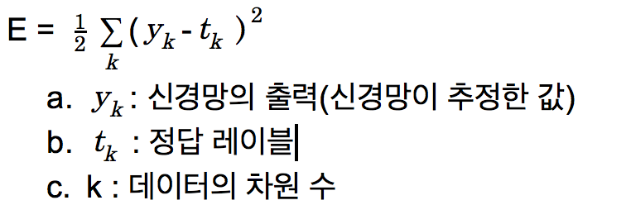

2. 손실 함수
Chapter 4. 신경망 학습
평균 제곱 오차 (mean squared error, MSE)-빈도(고)
이 배열들의 원소는 순서대로 → 여기에서 신경망의 출력 y는 소프트맥스 함수의 출력
소프트맥스 함수의 출력으로 확률 해석 가능
이미지 ‘0’일 확률이 0.1 등등
정답 레이블인 t는 정답을 가리키는 위치의 원소는 1로, 그 외에는 0으로 표기
숫자 ‘2’에 해당하는 원소의 값이 1이므로 정답이 ‘2’임을 알 수 있음 → 원-핫 인코딩
평균 제곱 오차는 각 원소의 출력(추정 값)과 정답 레이블(참 값)의 차 를 제곱한 후, 그 총합
첫 번째 - 정답이 ‘2’이고 신경망의 출력도 ‘2’에서 가장 높은 경우
두 번째 - 정답이 ‘2’이지만, 신경망의 출력은 ‘7’에서 가장 높음
이 실험의 결과로 첫 번째 예의 손실 함수 쪽 출력이 작으며 정답 레이블과의 오차도 작은 것을 알 수 있음
== 평균 제곱 오차를 기준으로는 첫 번째 추정 결과가 (오차가 더 작으니) 정답에 더 가까울 것으로 판단 가능
Code 예시 : loss_func.ipynb

Slide 40
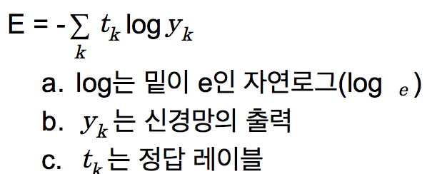
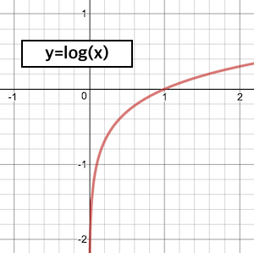
2. 손실 함수
Chapter 4. 신경망 학습
교차 엔트로피 오차 (cross entropy error, CEE)
교차 엔트로피 오차는 정답일 때의 출력이 전체 값을 정함
예)정답 레이블 ‘2’가 정답일 때 신경망 출력이 0.6이라면, 교차 엔트로피 오차는 -log0.6 = 0.51이 됨
x가 1일 때 y는 0이되고, x가 0에 가까워질수록 y의 값은 점점 작아짐 → 교차 엔트로피 식도 정답에 해당하는 출력이 커질 수 록 0에 다가가다가, 그 출력이 1일 때 0이 됨, 반대로 정답일 때의 출력이 작아질 수록 오차는 커짐
Code 예시 : loss_func.ipynb

Slide 41
2. 손실 함수
Chapter 4. 신경망 학습
교차 엔트로피 구현
마지막을 보면 np.log를 계산할 때 아주 작은 값인 delta를 더함
no.log() 함수에 0을 입력하면 마이너스 무한대를 뜻하는 -inf가 되어 더 이상 계 산을 진행할 수 없기 때문 → 아주 작은 값을 더해서 절대 0이 되지 않도록(마이너스 무한대가 발생하지 않도록)
정답일 때의 출력이 0.6인 경우로, 이때의 교차 엔트로피 오차는 약 0.51
그 다음은 정답일 때의 출력이 (더 낮은) 0.1인 경우로, 이때의 교차 엔트로피 오차는 무려 2.3임
결과(오차 값)가 더 작은 첫 번째 추정이 정답일 가능성이 높다고 판단한 것으로 앞서 평균 제곱 오차의 판단과 일치
Code 예시 : loss_func.ipynb

Slide 42

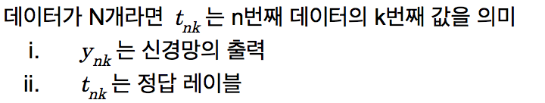
2. 손실 함수
Chapter 4. 신경망 학습
미니배치 학습
학습 시, 훈련 데이터에 대한 손실 함수의 값을 구하고, 그 값을 최대한 줄여주는 매개변수를 찾아냄 → 모든 훈련 데이터를 대상으로 손실 함수 값을 구해야 함
훈련 데이터가 100개 있으며 그로부터 계산한 100개의 손실 함수 값들의 합을 지표로 삼는 것!
Code 설명
훈련 데이터 모두에 대한 손실 함수의 합을 구하는 방법
마지막에 N으로 나누어 정규화
N으로 나누어 ‘평균 손실 함수’를 구하는 것
평균을 구해 사용하면 훈련 데이터 개수와 관계없이 언제든 통일된 지표를 얻을 수 있음
Code 예시 : loss_func.ipynb

Slide 43
2. 손실 함수
Chapter 4. 신경망 학습
데이터가 커질 경우
데이터 일부를 추려 전체의 ‘근사치’로 이용 가능 → 미니배치(mini-batch)
예) 60,000장의 훈련 데이터 중에서 100장을 무작위로 뽑아 그 100장만을 사용하여 학습 → 미니배치 학습
Code 설명
지정한 수의 데이터를 무작위로 골라내는 코드
load_mnist로 데이터 셋을 읽어와
one_hot_label=True로 원-핫 인코딩 → 정답 위치의 원소만 1이고 나머지가 0인 배열을 얻을 수 있음
형상 결과
훈련 데이터 60,000개, 입력 데이터 784열(28X28)인 이미지 데이터, 정답 레이블은 10줄짜리
np.random.choice() 함수로 훈련 데이터에서 무작위로 10장만 빼낼 수 있음
np.random.choice(60000, 10)은 0이상 60000미만의 수 중에서 무작위로 10개를 골라 냄
이를 미니배치로 뽑아낼 데이터의 인덱스로 사용하면 됨
손실 함수도 미니배치로 계산
Code 예시 : loss_func.ipynb

Slide 44
2. 손실 함수
Chapter 4. 신경망 학습
(배치용) 교차 엔트로피 오차 구현하기
배치 데이터를 지원하는 교차 엔트로피 구현
데이터가 하나인 경우와 데이터가 배치로 묶여 입력될 경우 모두 처리 가능하도록
def cross_entropy_error(y, t):
if y.ndim == 1:
t = t.reshape(1, t.size)
y = y.reshape(1, y.size)
batch_size = y.shape[0]
return -np.sum(t*np.log(y))/batch_size
y는 신경망 출력, t는 정답 레이블
y가 1차원 == 데이터가 하나당 교차 엔트로피 오차를 구하는 경우는 reshape 함수로 데이터의 형상을 바꿔줌 그리고 배치의 크기로 나눠서 정규화하고 이미지 1장당 평균의 교차 엔트로피 오차 계산
Code 예시 : loss_func.ipynb

Slide 45
2. 손실 함수
Chapter 4. 신경망 학습
정답 레이블이 원-핫 인코딩이 아닌, 숫자 레이블로 주어졌을 경우
def cross_entropy_error(y, t):
if y.ndim == 1:
t = t.reshape(1, t.size)
y = y.reshape(1, y.size)
batch_size = y.shape[0]
return -np.sum(np.log(y[np.arange(batch_size), t]))/batch_size
원-핫 인코딩일 때 t가 0인 원소는 교차 엔트로피 오차도 0 → 무시 가능!
정답인 신경망의 출력만으로 교차 엔트로피 오차 계산 가능 → 원-핫 인코딩 시, t*np.log(y) 인 부분이 np.log(y[np.arange(batch_size), t])로 구현
np.arange(batch_size)는 0부터 batch_size -1까지 배열을 생성
batch_size가 5이면 np.arange(batch_size)는 [0, 1, 2, 3, 4]라는 넘파이 배열 생성, t에는 레이블이 [2, 7, 0, 9, 4]와 같이 저장되어 있으니까 y[np.arange(batch_size), t]는 각 데이터의 정답 레이블에 해당하는 신경망의 출력을 추출함
[y[0,2], y[1,7], y[2,0],y[3,9],y[4,4]]인 넘파이 배열 생성
Code 예시 : loss_func.ipynb

Slide 46
2. 손실 함수
Chapter 4. 신경망 학습
왜 손실 함수를 설정하는가?
손실 함수 사용 이유? 정확도를 끌어내는 매개변수 를 찾는 것
→ 정확도라는 지표말고 손실 함수의 값을 사용하는 이유는? ⇒ “신경망을 학습할 때 정확도를 지표로 삼아서는 안된다. 정확도를 지표로 하면 매개변수의 미분이 대부분의 장소에 0이 되기 때문이다”
미분의 역할
신경망 학습에서는 최적의 매개변수(가중치와 편향)를 탐색할 때 손실 함수의 값을 가능한 한 작게 하는 매개변수 값을 찾음
이때 매개변수의 미분(정확히는 기울기)를 계산, 그 미분 값을 단서로 매개변수의 값을 서서히 갱신하는 과정을 반복
가중치 매개변수의 손실 함수의 미분이란?
가중치 매개변수의 값을 아주 조금 변화시켰을 때, 손실 함수가 어떻게 변하나의 의미
미분 값 음수: 그 가중치 매개변수를 양의 방향으로 변화시켜 손실 함수의 값을 줄여
미분 값 양수: 음의 방향으로 변화시켜 손실 함수의 값을 줄여
미분 값 0: 어느 쪽으로 움직여도 손실 함수의 값을 달라지지 않음 → 가중치 매개변수의 갱신은 거기서 멈춤
Code 예시 : loss_func.ipynb

Slide 47
2. 손실 함수
Chapter 4. 신경망 학습
정확도를 지표로 삼아서는 안되는 이유 ?
→ 미분 값이 대부분의 장소에서 0이 되어 매개변수를 갱신할 수 없기 때문
Why?
매개변수를 약간만 조정해서는 정확도가 개선되지 않고 일정하게 유지됨, 개선된다 하더라도 연속적 변화보다는 불연속적 값으로 바뀌어 버림
손실 함수를 지표로 삼으면? 매개변수의 값이 조금 변하면 그에 반응하여 손실 함수의 값도 연속적으로 변화함
‘계단 함수’를 활성화 함수로 사용하지 않는 이유와 동일!
계단 함수의 미분은 대부분의 장소(0이외의 곳)에서 0임 → 매개변수의 작은 변화가 주는 파장을 계단 함수가 말살해서 손실 함수의 값에 변화가 나오지 않음
계단 함수는 한순간만 변화를 일으키지만, 시그모이드 함수의 미분(접선)은 출력(세로축의 값)이 연속적으로 변하고 곡선의 기울기도 연속적으로 변함 → 시그모이드 함수의 미분은 어느 장소라도 0이 되지는 않음 → 신경망이 올바르게 학습할 수 있는 것임
Code 예시 : loss_func.ipynb

Slide 48


3. 수치 미분
Chapter 4. 신경망 학습
수치 미분 → 경사법에서는 기울기(경사) 값을 기준으로 나아갈 방향 설정
미분
10분에 2km 씩 → 0.2km/분 → 10분 동안의 평균 속도
미분은 특정 순간의 변화량을 뜻함
좌변 f(x)는 x에 대한 미분(x에 대한 f(x)의 변화량)을 나타내는 기호
x의’작은 변화’가 함수f(x)를 얼마나 변화시키느냐를 의미
이 때 시간의 작은 변화 → 시간을 뜻하는 h를 한없이 0에 가깝게 한다다는
수치미분(numerical differentiation) → 함수f와 함수 f에 넘길 인수 x라는 두 인수를 받음
h는 작은 값하려고 10e-50했지만 반올림 오차(rounding error)문제 발생 ⇒ 미세한 값 h로 10-4정도의 값으로
함수 f의 차분(임의 두 점에서의 함수 값들의 차이) 관련 → (x+h와 x사이의 기울기)진정한 미분(진정한 접선)과 이번 구현의 차이가 있음(h를 무한히 0으로 좁히는 것이 불가능해 생기는 한계) → 오차를 줄이기 위해 (x+h)와 (x-h)일 때의 함수 f의 차분을 계산하는 방법을 쓰기도함!
이 차분은 x를 중심으로 그 전후의 차분을 계산한다는 의미에서 중심 차분 혹은 중앙 차분이라고 함 (x+h와 x의 차분은 전방 차분)
Code 예시 : loss_func.ipynb

Slide 49

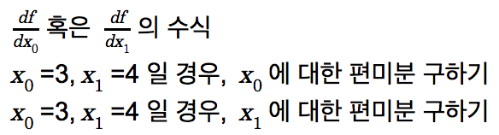


3. 수치 미분
Chapter 4. 신경망 학습
편미분
인수들의 제곱의 합을 계산하는 단순한 식 → 변수가 2개라는 점에 주의
어느 변수에 대한 미분인지를 구별해야함
변수가 여럿인 함수에 대한 미분 → 편미분
처음 예시에서는. 로 고정된 새로운 함수를 정의, 변수 하나뿐인 함수에 대한 수치 미분 함수 적용
편미분은 변수가 하나인 미분과 마찬가지로 특정 장소의 기울기를 구함
단, 여러 변수 중 목표 변수 하나에 초점을 맞추고 다른 변수는 값을 고정!
Code 예시 : loss_func.ipynb

Slide 50


4. 기울기
Chapter 4. 신경망 학습
일 경우, 모두에 대한 편미분을 묶어서 계산할 때는? 모든 변수의 편미분을 벡터로 정리한 것을 기울기(gradient)라고 함 → 넘파이 배열 x의 각 원소에 대해서 수치 미분을 구함 ⇒ 기울기: 기울기가 가리키는 쪽은 각 장소에서 함수의 출력 값을 가장 크게 줄이는 방향
경사법(경사 하강법)
손실 함수의 최소값을 찾는 방법 중, 기울기를 잘 이용해서 함수의 최소값을 찾으려는 것
주의) 각 지점에서 함수의 값을 낮추는 방안을 제시하는 지표가 기울기 → 어느 쪽으로 갈 지 보장 안됨(원래 말안장 모양으로 되어 있어야 최소점을 찾을 수 있지~!)
기울어진 방향이 꼭 최소값을 가리키는 것은 아니지만 그 방향으로 가야 함수의 값을 줄일 수 있음
최소값이 되는 장소를 찾는 문제(가능한 한 작은 값)에서는 기울기 정보를 단서로 나갈 방향 정함
경사법: 현 위치에서 기울어진 방향으로 일정 거리만큼 이동 → 다음 이동한 곳에서도 마찬가지로 기울기를 구하고, 또 그 기울어진 방향으로 나아가기를 반복(이렇게 함수의 값을 점차 줄이는 것) ⇒ 기계학습을 최적화하는데 흔히 사용
부호 차이로 상승과 하강 문제 결정 가능
Code 예시 : numerical_gradient.ipynb

Slide 51
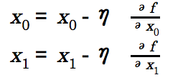


4. 기울기
Chapter 4. 신경망 학습
경사법 수식
기호(에타)는 갱신하는 양 → 신경망 학습에서는 학습률(learning rate)이라고 함(한 번의 학습으로 얼마만큼 학습해야 할지 == 매개변수 값을 얼마나 갱신하느냐를 정하는 것)
위 수식은 1회에 해당하는 갱신이고, 이 단계를 반복 ⇒ 서서히 함수의 값을 줄이는 것 그리고 변수의 수가 늘어도 같은 식(각 변수의 편미분 값)으로 갱신 가능
학습률 값은 0.01 혹은 0.001 같이 미리 특정 값을 두어야 함
신경망 학습에서는 학습률 값을 변경하면서 올바르게 학습하고 있는지를 확인하면서 진행
Code 설명
f는 최적화하려는 함수, init_x는 초기값, lr은 learning rate, step_num은 경사법에 따른 반복 회수
함수의 기울기를 numerical_gradient(f, x)로 구하고 → 그 기울기에 학습률을 곱한 값으로 갱신하는 처리를 step_num번 반복
Code 설명
경사법으로 의 최소값 구하기
초기 값을 (-3.0,4.0)으로 설정한 후 경사법으로 최소값을 탐색
학습률이 너무 크면 큰 값으로 발산, 너무 작으면 거의 갱신되지 않은 채 끝나버림
학습률 같은 매채변수 → 하이퍼파라미터
가중치 매개변수는 훈련 데이터와 학습 알고리즘에 의해 자동으로 획득되지만, 학습률 같은 하이퍼파라미터는 사람이 직접 설정해야하는 매개변수임!!!(시험을 통해서 가장 잘 학습하는 값을 찾는 과정 필요!)
Code 예시 : numerical_gradient.ipynb

Slide 52



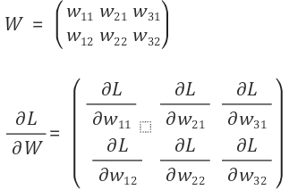
4. 기울기
Chapter 4. 신경망 학습
신경망에서의 기울기
신경망에서의 기울기 : 가중치 매개변수에 대한 손실 함수의 기울기
의 각 원소는 각각의 원소에 관한 편미분
1행 1번째 원소인 은 을 조금 변경했을 때 손실 함수 L이 얼마나 변화하느냐를 나타냄
- 중요한 점) 의 shape이 W와 같다는 점
Code 설명
simpleNet 클래스는 2X3인 가중치 매개변수 하나를 인스턴스 변수로 초기화
예측을 수행하는 predict(x)
손실함수의 값을 구하는 loss(x, t)
x는 입력 데이터, t는 정답레이블
numerical_gradient(f, x)를 써서 기울기 구함
f(W)함수의 인수 W 는 더미로 만든것 → 일관성을 위해f(W) 를 정의
dw는 numerical_gradient(f, net.W)의 결과로 shape은 2X3의 2차원 배열
예)W는 W11이 대략 0.2, w11을 h만큼 늘리면 손실 함수의 값은 0.2h만큼 증가한다/ w32는 대략 -0.5이니, w32를 h만큼 늘리면 손실 함수의 값은 0.5h만큼 감소하는 것 → 손실 함수를 줄인다는 관점에서 w32는 양의 방향으로 갱신하고 w11은 음의 방향으로 갱신해야 함
Code 예시 : numerical_gradient.ipynb

Slide 53
5. 학습 알고리즘 구현하기
Chapter 4. 신경망 학습
학습 알고리즘 구현하기
신경망 학습의 절차
전제
신경망에는 적응 가능한 가중치와 편향이 있고, 이 가중치와 편향을 훈련 데이터에 적응하도록 조정하는 과정을 ‘학습’이라 함. 신경망 학습의 4단계로 수행
1단계 - 미니배치
훈련 데이터 중 일부를 무작위로 가져옴. 이렇게 선별한 데이터를 미니배치라 하며, 그 미니배치의 손실 함수 값을 줄이는 것이 목표
2단계 - 기울기 산출
미니배치의 손실 함수 값을 줄이기 위해 각 가중치 매개변수의 기울기를 구함. 기울기는 손실 함수의 값을 가장 작게 하는 방향을 제시
3단계 - 매개변수 갱신
가중치 매개변수를 기울기 방향으로 조금 갱신
4단계 - 반복
1~3 단계를 반복
→ 신경망 학습 시, 경사 하강법으로 매개변수를 갱신하는 방법이며, 이 때 데이터를 미니배치로 무작위로 선정하기 때문에 확률적 경사 하강법(SGD -Stochastic Gradient Descent)

Slide 54
5. 학습 알고리즘 구현하기
Chapter 4. 신경망 학습
2층 신경망(은닉층이 1개인 네트워크) 클래스 구현하기
코드로 설명하기!
params 변수에 이 신경망에 필요한 매개변수가 모두 저장됨 → params 변수에 저장된 가중치 매개변수가 예측 처리(순방향 처리)에서 사용
grads 변수에는 params변수에 대응하는 각 매개변수 기울기 저장
초기화 매서드에서 가중치 매개변수를 무엇으로 설정하느냐가 중요!
당장은 정규분포를 따르는 난수로, 편향은 0으로 초기화→ 추후 설명
loss(self, x, t) 함수는 손실 함수의 값을 계산하는 메서드
predict()의 결과와 정답 레이블을 바탕으로 교차 엔트로피 오차를 구하도록 구현
numerical_gradient(self, x, t ) → 기울기 계산을 고속으로 수행하는 것인 오차역전파법! gradient(self, x, t)를 쓰는 것이 더 빠름(오차역전파법)
Code 예시 : numerical_gradient.ipynb

Slide 55
5. 학습 알고리즘 구현하기
Chapter 4. 신경망 학습
미니배치 학습 구현하기
미니배치 학습 - 훈련 데이터 중 일부를 무작위로 꺼내고(미니배치), 그 미니배치에 대해서 경사법으로 매개변수를 갱신
코드로 설명
TwoLayerNet 클래스와 MNIST 데이터셋을 사용하여 학습
미니배치 크기 100
매번 60,000개의 훈련 데이터에서 임의로 100개 데이터(이미지 데이터와 정답 레이블 데이터)를 추려냄
그리고 그 100개의 미니배치를 대상으로 확률적 경사 하강법을 수행해 매개변수를 갱신
경사법에 의한 갱신 회수(반복)을 10,000번으로 설정하고, 갱신할 때마다 훈련 데이터에 대한 손실 함수를 계산하고, 그 값을 배열에 추가 → 학습 회수가 늘어나면서 손실 함수의 값이 줄어듦 == 학습이 잘 되고 있다는 뜻 == 신경망의 가중치 매개변수가 서서히 데이터에 적응하고 있음을 의미 ⇒ 이게 신경망이 학습한다는 것!(반복해서 학습함으로써 최적 가중치 매개변수로 다가감!)
Code 예시 : mini_batch_practice.ipynb

Slide 56
5. 학습 알고리즘 구현하기
Chapter 4. 신경망 학습
시험 데이터로 평가하기
손실 함수의 값이란? 훈련 데이터의 미니배치에 대한 손실 함수의 값
신경망 학습에서는 훈련 데이터 외의 데이터를 올바르게 인식하는지를 확인해야함 == 오버피팅을 일으키지 않는지 확인해야함
학습 도중 정기적으로 훈련 데이터와 시험 데이터를 대상으로 정확도를 기록해야 함
1에폭(에폭은 하나의 단위)은 학습에서 훈련 데이터를 모두 소진했을 때의 회수에 해당 (10,000개를 100개의 미니배치로 학습할 경우 100회가 1에폭임)
1에폭마다 모든 훈련 데이터와 시험 데이터에 대한 정확도를 계산하고, 그 결과를 기록함
정확도를 1에폭마다 계산하는 이유는 for문 안에서 매번 계산하기에는 시간이 오래 걸리고, 자주 기록할 필요는 없음
오버피팅 된다면 정확도 급감
Code 예시 : mini_batch_practice.ipynb

Slide 57
6. 정리
Chapter 4. 신경망 학습
기계학습에서 사용하는 데이터셋은 훈련 데이터와 시험 데이터로 나눠 사용한다.
훈련 데이터로 학습한 모델의 범용 능력을 시험 데이터로 평가한다.
신경망 학습은 손실 함수를 지표로, 손실 함수의 값이 작아지는 방향으로 가중치 매개변수를 갱신한다.
가중치 매개변수를 갱신할 때는 가중치 매개변수의 기울기를 이용하고, 기울어진 방향으로 가중치의 값을 갱신하는 작업을 반복한다.
아주 작은 값을 주었을 때의 차분으로 미분하는 것을 수치 미분이라고 한다.
수치 미분을 이용해 가중치 매개변수의 기울기를 구할 수 있다.
수치 미분을 이용한 계산에는 시간이 걸리지만, 그 구현은 간단하다. 한편, 다음 장에서 구현하는(다소 복잡한)오차역전파법은 기울기를 고속으로 구할 수 있다.

